Slide 1
ZW3D单元测试框架介绍
主讲人：Iris石梦宁

Slide 2
PART 1 白盒测试&单元测试

Slide 3
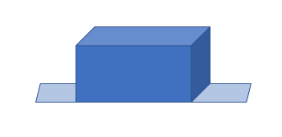
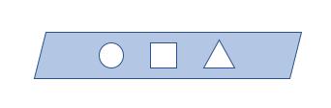
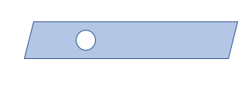
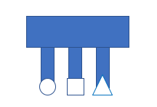
什么是白盒测试
白盒测试是需要了解软件内部结构的测试方法的统称。
黑盒测试：打孔机坏了 -> 维修人员 -> 找到原因修复 ->重新验收
白盒测试：打孔机坏了 -> 拆开机器 -> 找到原因 -> 维修人员 -> 设置验收合格条件 -> 自动验收
Notes:
白盒测试是与黑盒测试相对的一组概念。盒子指的是被测试的软件，白盒指的是盒子是可视的，即清楚盒子内部的东西以及里面是如何运作的。“白盒”法全面了解程序内部逻辑结构、对所有逻辑路径进行测试。

Slide 4
什么是单元测试
单元测试（unit testing）
是指对软件中的最小可测试单元进行检查和验证；
“单元”的大小或范围，可以是一个函数、方法、类、功能模块或者一个子系统；
是一个测试阶段，与集成测试，系统测试，验收测试这些概念相对应。
单元测试&白盒测试
不同点：测试阶段&测试方法；
共同点：都是对开发人员所编写的代码进行直接的测试。
Notes:
从本质上来说，单元测试和白盒测试不是等同的，一个作为测试阶段，一个作为测试方法。
但是在日常的工作中，单元测试又通常和白盒测试联系到一起，因为我们通常所说的“单元测试”和“白盒测试”都认为是和代码有关系的，所以通常认为这两者是同一个东西。还有一种理解方式，单元测试和白盒测试就是对开发人员所编写的代码进行直接的测试。

Slide 5
单元测试的优点
保证底层接口/方法的正确性和健壮性
尽早暴露问题，简化调试过程，降低bug的修复成本；
更全面的参数组合，降低功能缺陷；
暴露出极端情况，推动开发编写出质量更高的代码。
具有标准化的特性
界定了当前测试接口的功能和标准，具有接口文档作用；
有助于更安全的代码重构，推动更优秀的代码设计。
Notes:
尽管具有这些优点，单元测试当然也不会万能的，因为它难以模拟业务功能的各种使用场景，只是保证了当前测试的这一个测试单元的健壮性，但是当各个单元、各个模块组合起来，可能又会出现这样那样的bug。对于ZW3D这样庞大的系统，也没法指望白盒测试做全面覆盖。此外，白盒测试通常测试开销也较大。因此，还需要集成测试，系统测试，验收测试这些阶段，也可以说，白盒测试与黑盒测试是相辅相成的。

Slide 6
什么样的场景适合单元测试
强烈建议进行单元测试的场景
1. 项目输入和输出比较明确，不含主观色彩。比如：排序算法、查找算法
2. 底层项目，对整体结构影响较大，需要做全覆盖。比如：om层的
3. 重构项目，对手工测试透明，需要反复修改。比如：耦合度高的模块拆分成子模块
4. 应用层组合方式较多，但是底层逻辑固定。比如：显示引擎
5. 效率改进项目
Notes:
不适合进行单元测试：开发一些与物理现实世界交互的代码时，测试难以构建时。

Slide 7
测试用例编写原则
测试维度
接口功能性测试：保证接口功能的正确性，保证接口在一定条件下能被正常调用，并返回预期结果。
边界条件测试
异常处理测试：当前的异常是否能在被识别；异常被识别之后是否有相应的解决办法……
局部数据结构测试：变量是否有初始值或者在某场景下是否有默认值，变量是否溢出……
BCDE原则
Border：边界值测试。
Correct：给接口正确的输入，并取得正确的结果。
Design：与项目的前期设计和需求相结合，作为指导单元测试编写的依据。
Error： 强制错误信息输入，并得到预期的结果。

Slide 8
测试用例编写原则
FIRST原则
Fast 快速：单元测试用例在毫秒级别
independence 隔离：单元测试尽量是可独立的
Repeatable 可重复：不改变输入的情况下，输出结果不变
Self-validting 自检查：自动检测通过而非人工检查
Timely 耗时少：如果编写测试代码远超过编写待测代码，那么不应进行单元测试，或者应该重构代码
其他原则
测试的是行为而非方法
不必苛求100%的覆盖率
Notes:
即，所有的案例都必须包含以下几个部分：给定正确的输入，查看输出是否符合预期，要求每个分支的正确结构都必须得到覆盖；给定错误的输入，查看接口是否可以识别错误，返回错误码或者是存在相应的处理方 法对错误输入进行处理，所有输入参数的非法值都必须覆盖到；检查所有输入参数的边界值，查看是否可以得到预期结果。
边界条件举例
指针类型：是否存在空指针情况，指针的内容是否存在无效的可能
数值类型：测试最大值，最小值，0等，在边界的+/-1的范围内取值测试。
字符串类型：字符串长度边界；空字符串；非法字符是否会影响测试结果
集合：空白集合；目标集合的类型和应用边界；集合次序；集合中变量是否是规律的。

Slide 9
测试用例编写方法
单元测试框架
提供用例组织与执行（测试套件、测试固件等）
提供丰富的断言方法
提供丰富的日志与测试结果
常见的C/C++单元测试框架
Gtest
Cunit、CppUTest
Boost test
Notes:
我们整个代码单元测试框架是提供了一种统一的编程模型，可以将测试定义为一些简单的类，这些类中的方法可以调用希望测试的应用程序代码。开发人员不需要编写自己的测试控制工具；单元测试框架提供了测试运行程序(runner)，只需要单击按钮就可以执行所有测试。利用单元测试框架，可以很轻松地插入、设置和分解有关测试的功能。测试失败时，测试运行程序可以提供有关失败的信息，包含任何可供利用的异常信息和堆栈跟踪。

Slide 10
PART 2 ZW3D的单元测试

Slide 11
Catch2
单元测试框架
Catch2（C++ Automated Test Cases in Headers）
一种轻量化的，基于头文件的测试框架
相比于其它主流的测试框架（Google Test、Boost.Test、CppUnit），Catch2具有以下优点：
使用简单，只需要包含catch.hpp头文件即可使用。
没有额外依赖，只需要C++标准库以及支持C++11的编译器即可。
可将单元测试分为几个section，每个section都是独立运行的。
同时支持传统单元测试模式以及BDD单元测试模式。
只有极少的核心断言宏，使用C++的操作符进行比较。
参考资料：https://github.com/catchorg/Catch2/blob/devel/docs/tutorial.md#top
适用情况:
1. 需要灵活模拟用户行为,测试案例比较复杂，执行的过程中存在判断条件
2.一些探索性的测试工作，发掘测试对象的边界行为。
3.精确统计各个流程的执行效率（BENCHMARK）

Slide 12
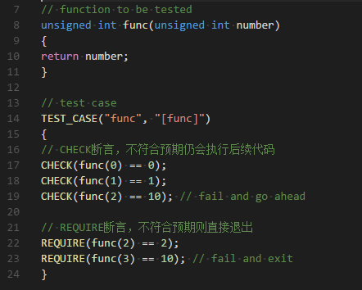
Catch2
单元测试框架
func函数的作用是将输入的数字原封不动地输出。
CHECK和REQUIRE即Catch2框架最核心的两个断言
通常，我们倾向于使用更严格的REQUIRE断言
真假判断 | REQUIRE, REQUIRE_FALSE
 | CHECK, CHECK_FALSE
数值比较 | REQUIRE, REQUIRE_FALSE
 | CHECK, CHECK_FALSE
字符串比较 | StartsWith, EndsWith
 | Contains
 | Equals, Matches
异常识别 | REQUIRE_THROWS

Slide 13
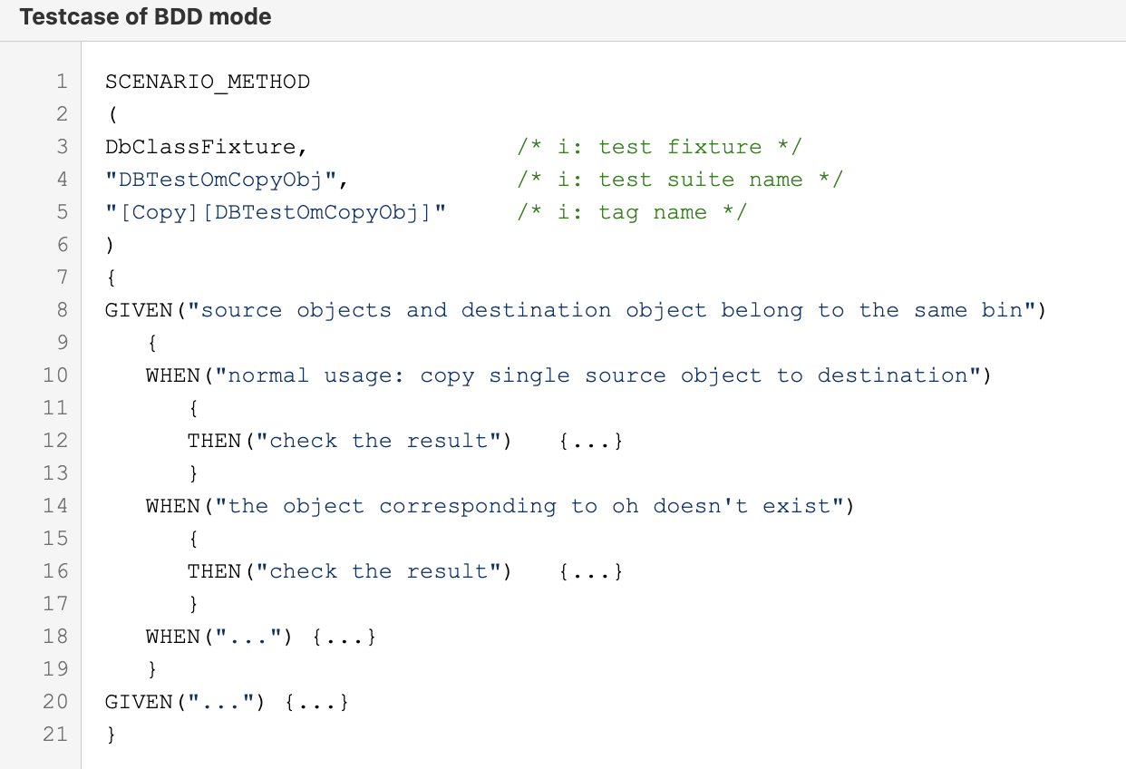
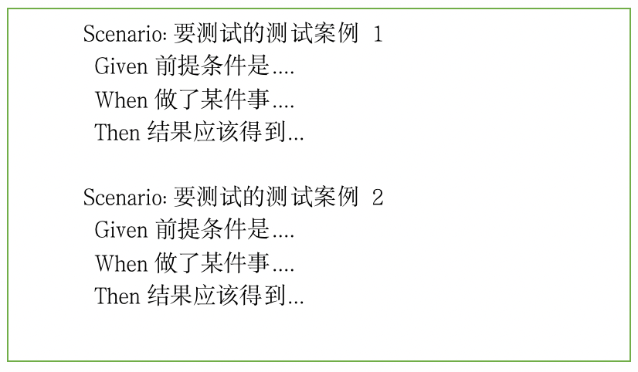
BDD模式的案例结构
BDD模式相关的宏：
SCENARIO、GIVEN、WHEN、THEN……
案例的结构一般：
了解更多：https://zwiki.zwcax.com/pages/viewpage.action?pageId=90046803
Notes:
TDD：测试驱动开发，是在开发人员实现功能代码前，先设计好测试用例的代码，然后再根据测试用例的代码编写产品的功能代码，最终目的是让开发前设计的测试用例代码都能够顺利执行通过。
BDD是TDD的一种衍生，通过特定的BDD框架，用自然语言或类自然语言，按照编写用户故事或者用户用例的方式，以功能使用者的视角，描述并编写测试用例，这些行为描述可以直接形成需求文档，同时也是测试标准。
主要优点是：轻量、灵活、BDD模式

Slide 14
ZW3D单元测试现状
遗留代码的测试
ZW3D存在大量的遗留代码；
需要保证底层接口的健壮性；
OM模块（Object Management），DB模块，显示引擎模块……
项目测试
从开发阶段一直持续到项目集成；
开发人员编写项目代码，白盒测试人员同步编写测试代码，准备好测试场景，再引入开发人员的代码测试，并反馈测试结果；
测试的结果纳入进入验收测试、项目集成的条件。
Notes:
遗留代码是继承自其他人或继承自旧版本软件的源代码。我们有的时候遇到问题去查看代码历史，可能就是十几年前的代码了，这些陈年老接口没有经过系统的单元测试，是不够健壮的，里面有很多坑，没准那一天就会踩到。大多数情况下是已经踩到了，才知道有问题。而且我们也没有规范性的接口文档，要用的某个接口的时候，只能去看注释和代码，去理解这个接口的行为。因此对于底层的遗留代码进行单元测试是很有必要的。
om模块有通过单元测试发现诸多接口缺陷。
这里的项目测试可以理解为对新增的代码，在ZMP项目的实施流程中，单元测试是在验收测试之前，作为开发阶段的一部分。及早发现软件中的缺陷并及早修复，修复单元测试发现的缺陷时，代码更改不会影响其他模块，让模块集成变得更容易，减少缺陷率和时间成本项目中。
对象关系管理器，从去年的项目开发阶段就有暴露底层问题，并在相关代码持续迭代的过程中一直发挥着作用，拦截了很多问题。

Slide 15
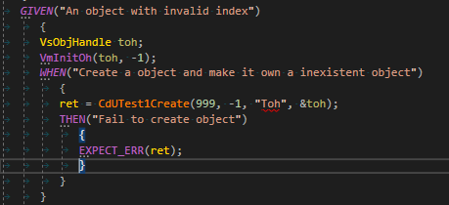
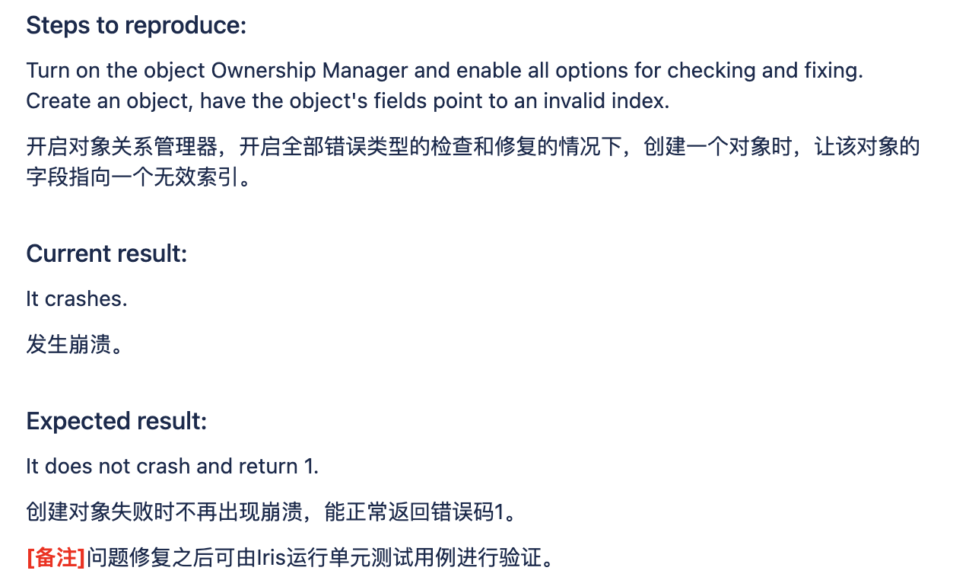
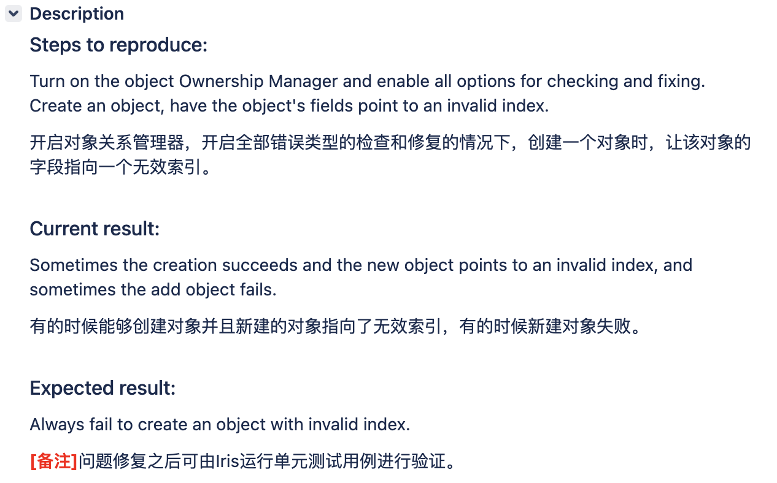
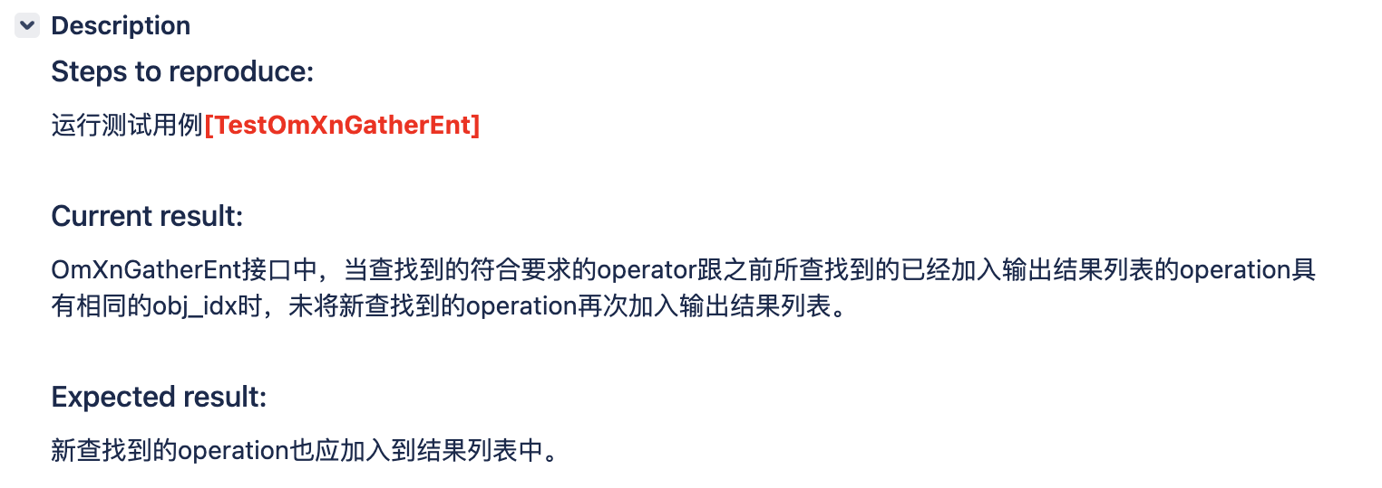
ZW3D应用效果实例
Notes:
遗留代码是继承自其他人或继承自旧版本软件的源代码。我们有的时候遇到问题去查看代码历史，可能就是十几年前的代码了，这些陈年老接口没有经过系统的单元测试，是不够健壮的，里面有很多坑，没准那一天就会踩到。大多数情况下是已经踩到了，才知道有问题。而且我们也没有规范性的接口文档，要用的某个接口的时候，只能去看注释和代码，去理解这个接口的行为。因此对于底层的遗留代码进行单元测试是很有必要的。
om模块有通过单元测试发现诸多接口缺陷。
这里的项目测试可以理解为对新增的代码，在ZMP项目的实施流程中，单元测试是在验收测试之前，作为开发阶段的一部分。及早发现软件中的缺陷并及早修复，修复单元测试发现的缺陷时，代码更改不会影响其他模块，让模块集成变得更容易，减少缺陷率和时间成本项目中。
对象关系管理器，从去年的项目开发阶段就有暴露底层问题，并在相关代码持续迭代的过程中一直发挥着作用，拦截了很多问题。

Slide 16
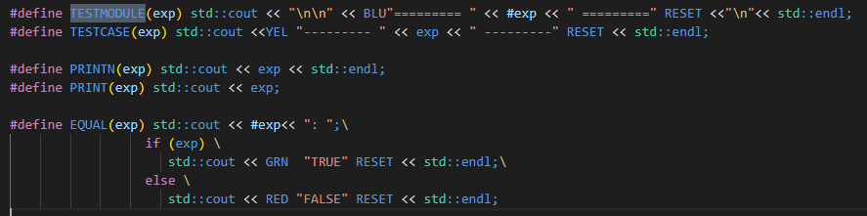
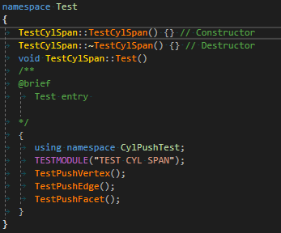
开发自主进行的单元测试
开发人员自主定义的单元测试宏：
测试类和测试实现：
Notes:
鼓励开发人员自主进行单元测试。

Slide 17
PART 3 未来规划

Slide 18
未来规划
覆盖更多核心模块，提供便利、好用的的单元测试平台和手段；
QTS系统默认开启单元测试，拦截增量问题；
更多的在项目过程中引入标准的单元测试环节；
在部分团队推行TDD模式（Test Driven Development，测试驱动开发）；
......
Notes:
目前覆盖了OM/DB/ZwRender，模块覆盖率还远远不够，即使是已覆盖的模块，接口的覆盖率也不高，还有很多可以做的事情。
模块化水平不高，以及依赖大量的全局变量，都对引入单元测试造成一定的困难。
目前是每周在主干发布后都会运行一遍已有的测试用例，看新主干是否有引入问题，如果有，会即时联系开发人员验证和修复。这相当于一种定期拦截，更期望的是能够在QTS系统默认开启单元测试，与跑宏一样，通过单元测试用例作为项目集成的要求。
需要更好地定义单元测试如何进行，需要达到效果。
TDD简单来说就是先写测试用例，再编码，保证测试用例通过，再写新的测试用例，如此循环迭代。

Slide 19
THANKS
Q&A

